Slide 1
Son virajda Lgs de başarı
BİRSEN DEMİR
Psikolojik Danışman/Rehber Öğretmen

Slide 2
1. Hangi dersten başlayacağını belirle.

Slide 3
2. Hangi derse kaç dakika zaman ayıracağını belirle. Örn: Fen: 30 dk Mat: 45-50 dk Türkçe: 35 dk Sosyal: 15 dk İngilizce ve Din K: 25 dk

Slide 4
3. Sınavdan önce mutlaka süreli olarak deneme çöz.

Slide 5
4. Turlama tekniğini kullan. Önce bildiğin soruları yap. Bilmediklerine işaret koy. Sonra da bilmediğin sorulara tekrar dönüp bak

Slide 6
5. Sınav esnasında yorulup bunalırsan derin bir nefes al.

Slide 7
6. Matematik bölümünde işlem yaparken anlaşılır yaz. Yoksa işlem hatası yapabilirsin.

Slide 8
7. Sorulara önyargılı olma. Belki de uzun bir sorudur ama cevaplamak çok kolaydır.

Slide 9
8. Kısa zamanda çok şey değişir. 15 günü bir haftayı hafife alma

Slide 10
9. Eleme yöntemiyle doğruya ulaşabilirsin. Özellikle sözel derslerden yanlış şıkları eleyerek doğru cevabı bulabilirsin.

Slide 11
10. Kodlamayı sona bırakma. Sayfa sayfa veya soru soru kodlayabilirsin.

Slide 12
11. Mutlaka önceki LGS sorularını( çıkmış soruları) çözmelisin. Meb in yayınladığı örnek soruları, kazanım testlerini de çözmelisin.

Slide 13
12. Çok soru çıkan konulara son defa bak. Onlara daha çok yoğunlaş. Örn: A KONUSUNDAN: 2 soru B KONUSUNDAN: 5 soru çıkıyorsa B konusunu daha yoğun çalış.

Slide 14
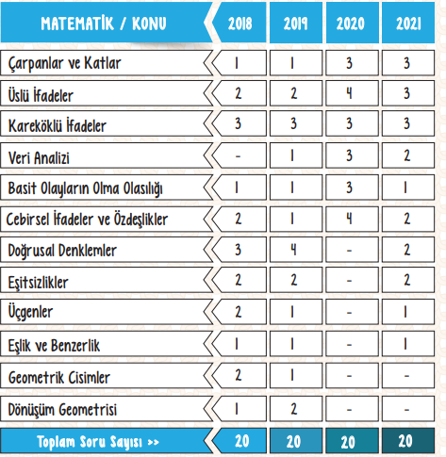

Slide 15
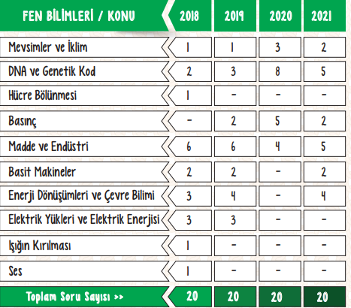

Slide 16
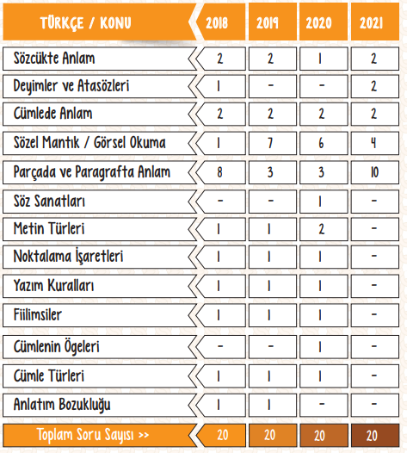

Slide 17
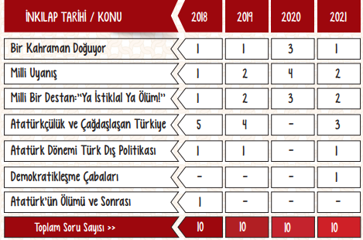

Slide 18
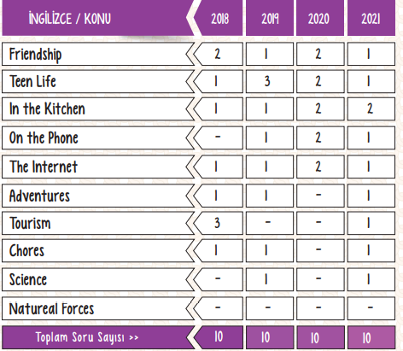

Slide 19
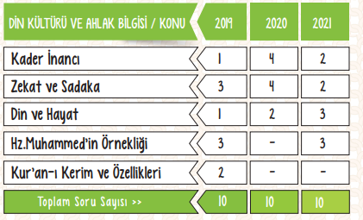

Slide 20
13. Denemelerde yanlış yaptığın sorulara bak. Yanlışın olan konuları hızlıca tekrar et.

Slide 21
14. Yıl içinde tutmuş olduğun notları hızlıca son iki hafta tekrar et.

Slide 22
15. Sınav günü rahat bir kıyafet giy. Giyeceğin kıyafeti şimdiden planla.

Slide 23
16. Sınavda su şişeni masanın değil, oturduğun sıranın üstüne koy.

Slide 24
17. Moralini yüksek tut. Karamsar olma! Unutma ki sadece çok çalışanlar değil, moralini de yüksek tutanlar sınavı kazanırlar.

Slide 25
18. Son 15 gün mutlaka uyku düzenine dikkat et. 23.00, 23.30 civarında uykuya dalmış ol. Toplamda 6 saat uyumalısın.

Slide 26
19. Mümkünse son 15 gün telefonu tamamen bırak.

Slide 27
20. Son 15 gün dizi, film izlemeyelim.

Slide 28
21. Keşke dememek için…

Slide 29
22. Sınav kendi okulumuzda olacak. -Giriş belgeleri masanın üstünde olacak. -Sadece kalem, traş, silgi, kimlik ve su getirebilirsin.

Slide 30
23. Bu ülke için çok değerlisin ve ülkeye yapacağın tüm katkılar çok çok önemli.

Slide 31
Dinlediğiniz İçin Teşekkürler Sizin için en yararlı olacak liseye yerleşmeniz dileğiyle.. Sınavda başarılar ☺

